Slide 1
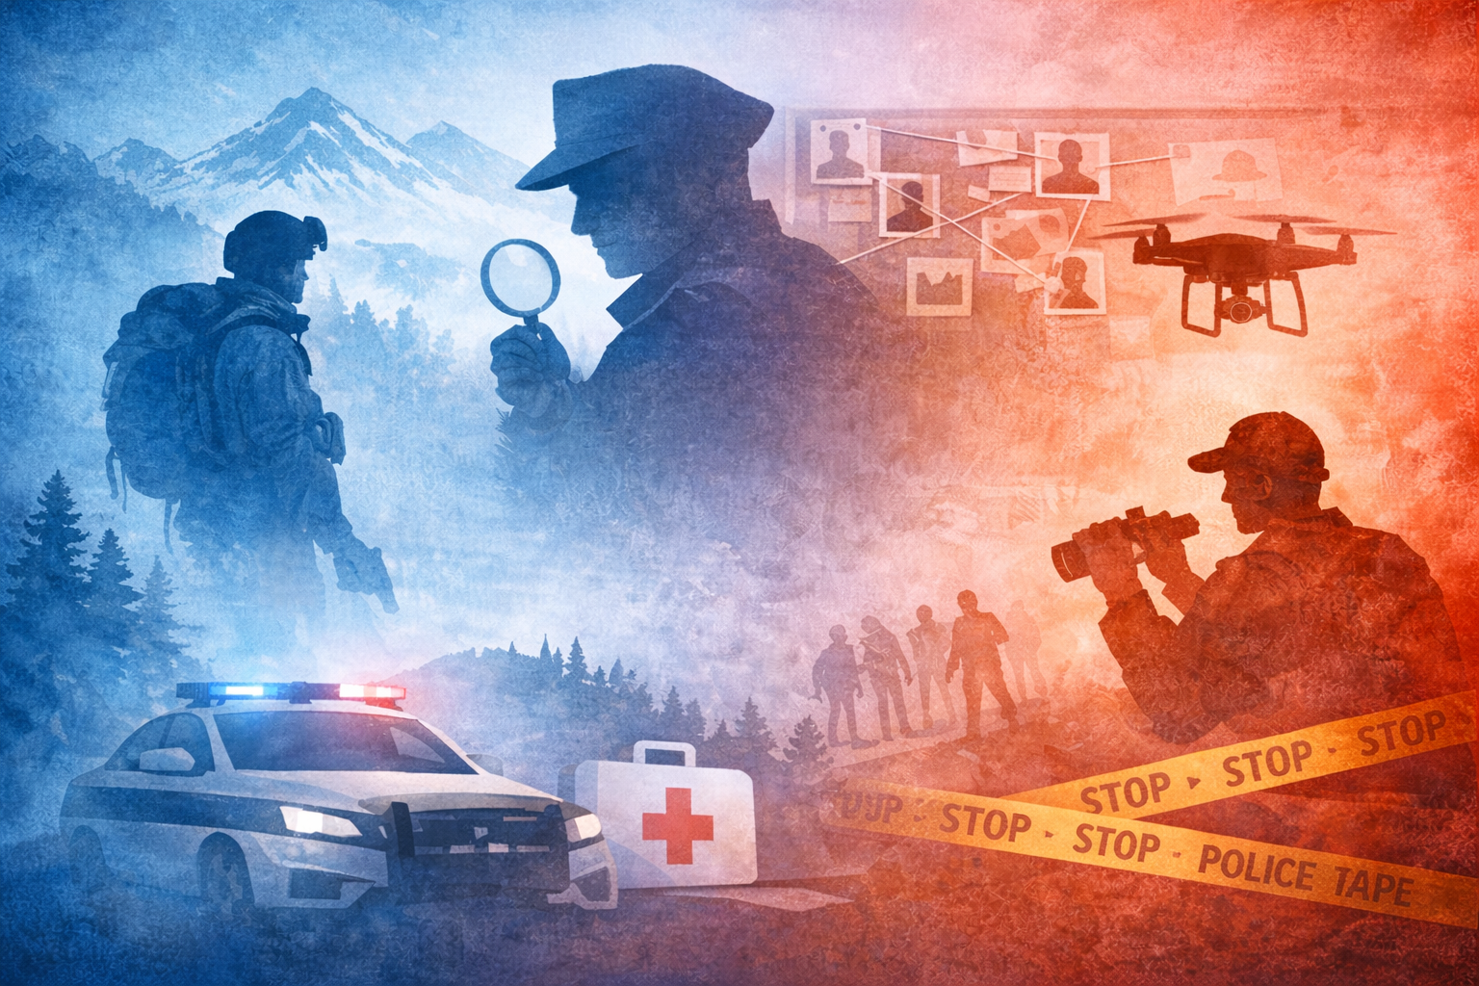
NASILJE
prepoznavanje, vrste, žrtve in primeri
Predstavitev: Blaž Svetlin
kriminalist • gorski reševalec • lovec • pilot drona
Notes:
[Sources]
- Vizualni motiv: slika generirana z OpenAI image generation (2026-03-15).
- Biografski podatki na naslovnici: podal uporabnik v pozivu.
[/Sources]

Slide 2
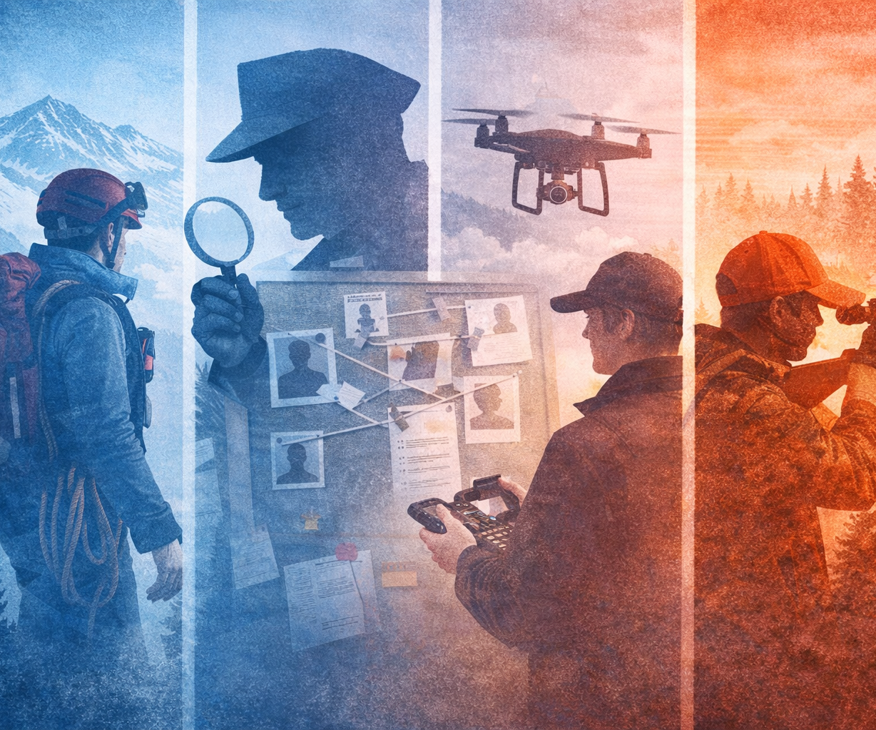
1. Kdo sem?
Kratek uvod v predstavitelja
Blaž Svetlin
Profesionalno in osebno povezujem delo na področju varnosti, pomoči ljudem in odgovorne uporabe tehnologije.
kriminalist v kriminalistični policiji
gorski reševalec
lovec
pilot drona
.
Vloge, ki oblikujejo moj pogled
2
Notes:
[Sources]
- Biografski podatki: podal uporabnik v pozivu.
- Vizualni motiv: slika generirana z OpenAI image generation (2026-03-15).
[/Sources]

Slide 3
2. Kaj je nasilje?
Nasilje ni samo fizični napad — lahko je tudi pritisk, nadzor, poniževanje ali izsiljevanje.
Osnovna razlaga
1. Namera ali grožnja
Nasilje je namerna uporaba sile ali moči — dejanske ali zagrožene — proti sebi, drugi osebi ali skupini, ki povzroči ali lahko povzroči telesno, psihično, socialno ali drugo škodo.
Storilec uporablja silo, moč, pritisk ali strah, da doseže poslušnost ali škodo.
2. Različne oblike
Lahko je fizično, psihično, spolno, ekonomsko, digitalno ali zanemarjanje.
Pomembno: nasilje pogosto ni enkraten dogodek. Lahko gre za ponavljajoče ravnanje, s katerim storilec pridobiva nadzor nad žrtvijo.
3. Posledice
Pusti lahko poškodbe, strah, sram, izolacijo, travmo in dolgoročne posledice.
3
Notes:
[Sources]
- WHO: Violence overview / definition: https://www.emro.who.int/violence-injuries-disabilities/violence/
- WHO: Understanding deaths from violence and injury (definition of violence types): https://applications.emro.who.int/docs/9789292742201-eng.pdf
[/Sources]

Slide 4
3. Vrste nasilja
Najpogostejše oblike, ki jih moramo prepoznati v vsakdanjem življenju.
Fizično nasilje
Psihično / čustveno
Spolno nasilje
Udarci, porivanje, brcanje, davljenje, omejevanje gibanja, poškodovanje telesa ali stvari.
Žalitve, poniževanje, ustrahovanje, nadzor, izolacija, manipulacija, grožnje.
Vsak nezaželjen dotik intimnih delov telesa, prisila, izsiljevanje, nadlegovanje ali kršitev spolne integritete, neprimerno namigovanje na spolnost
Ekonomsko nasilje
Digitalno nasilje
Zanemarjanje
Nadzor nad denarjem, prepoved zaposlitve, odvzem dohodkov ali finančna odvisnost.
Spletno nadlegovanje, širjenje posnetkov, grožnje po telefonu ali družbenih omrežjih.
Nezadovoljevanje osnovnih potreb, pomanjkanje skrbi, varnosti, hrane ali zaščite.
4
Notes:
[Sources]
- WHO Violence Prevention Alliance / violence typology: https://iris.who.int/bitstream/handle/10665/43200/924159313X_eng.pdf?sequence=1
- WHO Violence Info: sexual violence / intimate partner violence definitions: https://apps.who.int/violence-info/
- UN Women FAQ on violence types (including digital violence): https://www.unwomen.org/en/articles/faqs/faqs-types-of-violence-against-women-and-girls
[/Sources]

Slide 5
4. Kdo vse je lahko žrtev?
Ključno sporočilo: žrtev nasilja je lahko vsakdo — ne glede na spol, starost, položaj ali okolje.
Otroci in mladostniki
Osebe z oviranostmi
v družini, šoli, športu ali med vrstniki
zaradi večje ranljivosti in odvisnosti od okolice
Žrtev je
lahko
vsakdo
Partnerji in partnerke
Zaposleni
v intimnih odnosih ali skupnem gospodinjstvu
Starejši
na delovnem mestu, pri strankah ali nadrejenih
zlasti kadar so odvisni od pomoči drugih
5
Notes:
[Sources]
- WHO: Violence overview: https://www.emro.who.int/violence-injuries-disabilities/violence/
- WHO: Violence against children fact sheet: https://www.who.int/news-room/fact-sheets/detail/violence-against-children
- WHO: Violence against women fact sheet: https://www.who.int/news-room/fact-sheets/detail/violence-against-women
- WHO Western Pacific violence overview (interpersonal violence examples): https://www.who.int/westernpacific/health-topics/violence
[/Sources]

Slide 6
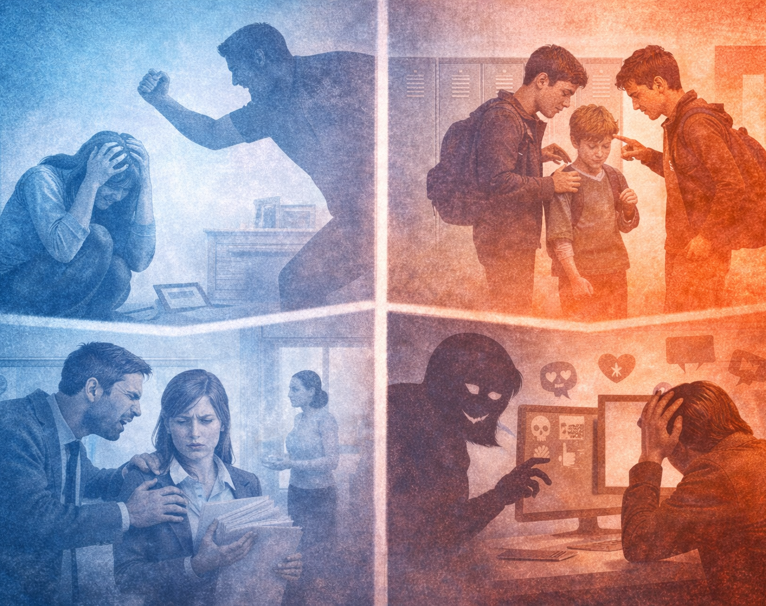
5. Primeri nasilja
Primeri iz različnih okolij, kjer se nasilje lahko pojavi.
V družini
partner žrtev nadzira, ji prepoveduje stike in jo ponižuje
V šoli
učenec je tarča žaljenja, izločanja in fizičnega zasmehovanja
Na delovnem mestu
nadrejeni kriči, grozi ali sistematično ponižuje zaposlenega
Na spletu
širjenje laži, groženj, zasebnih fotografij ali poniževalnih komentarjev
Družina • šola • delovno mesto • splet
6
Notes:
[Sources]
- Vsebinski primeri pripravljeni kot ilustrativni izobraževalni primeri na osnovi tipologij WHO in UN Women.
- WHO violence overview: https://www.emro.who.int/violence-injuries-disabilities/violence/
- UN Women FAQ on violence types: https://www.unwomen.org/en/articles/faqs/faqs-types-of-violence-against-women-and-girls
- Vizualni motiv: slika generirana z OpenAI image generation (2026-03-15).
[/Sources]

Slide 7
6. Kako nasilje prepoznamo?
Znaki so lahko vidni takoj ali pa se razvijajo postopoma.
Znaki pri žrtvi
strah, umik iz družbe, nenadne spremembe vedenja, razlage poškodb, tesnoba, tišina ali pretirana previdnost
Posledice nasilja
Telesne
poškodbe, bolečine, motnje spanja
Psihične
strah, sram, depresija, travma
Znaki pri storilcu
Socialne
izolacija, izguba zaupanja, težave v odnosih
nadzorovanje, ljubosumje, grožnje, poniževanje, pritisk, izbruhi jeze in omejevanje svobode druge osebe
Dolgotrajne
slabša samopodoba, učni ali delovni upad, občutek nemoči
Če nekaj pri odnosu deluje ponižujoče, zastrašujoče ali nadzorovalno, to ni “normalen konflikt”, ampak lahko že pomeni nasilje.
7
Notes:
[Sources]
- WHO violence overview and health consequences: https://www.emro.who.int/violence-injuries-disabilities/violence/
- WHO Violence against women fact sheet: https://www.who.int/news-room/fact-sheets/detail/violence-against-women
- UN Women take action / signs of abuse: https://www.unwomen.org/en/articles/explainer/take-action-10-ways-you-can-help-end-violence-against-women
[/Sources]

Slide 8
7. Kako ukrepamo?
Najpomembneje je, da nasilja ne spregledamo in ga ne opravičujemo.
1
Najprej poskrbimo za varnost
Če je nevarnost takojšnja, se umaknemo in poiščemo pomoč.
Pomoč v nujni situaciji
2
Poslušamo in verjamemo
113
Policija — kadar je potrebno takojšnje posredovanje policije.
Žrtev potrebuje miren pogovor, podporo in občutek, da ni sama.
Zabeležimo in prijavimo
112
Nujna pomoč — kadar je ogroženo življenje, zdravje ali je potrebna intervencija reševalcev.
3
Shranjujemo sporočila, fotografije ali druge dokaze ter dogodek prijavimo.
4
Vključimo strokovno pomoč
Policija, center za socialno delo, šola, delodajalec ali zdravstvene službe.
Sklep
Nasilje ni zasebna stvar — je problem posameznika, družine in celotne družbe.
5
Spodbujamo ničelno toleranco
Vsaka skupnost mora jasno povedati, da nasilje ni sprejemljivo.
8
Notes:
[Sources]
- Policija Slovenije: nujna številka 113: https://www.policija.si/eng/contacts/police-emergency-telephone-number-113
- Vlada RS: številka 112 / emergency call: https://www.gov.si/en/topics/emergency-call/
[/Sources]

